Slide 1
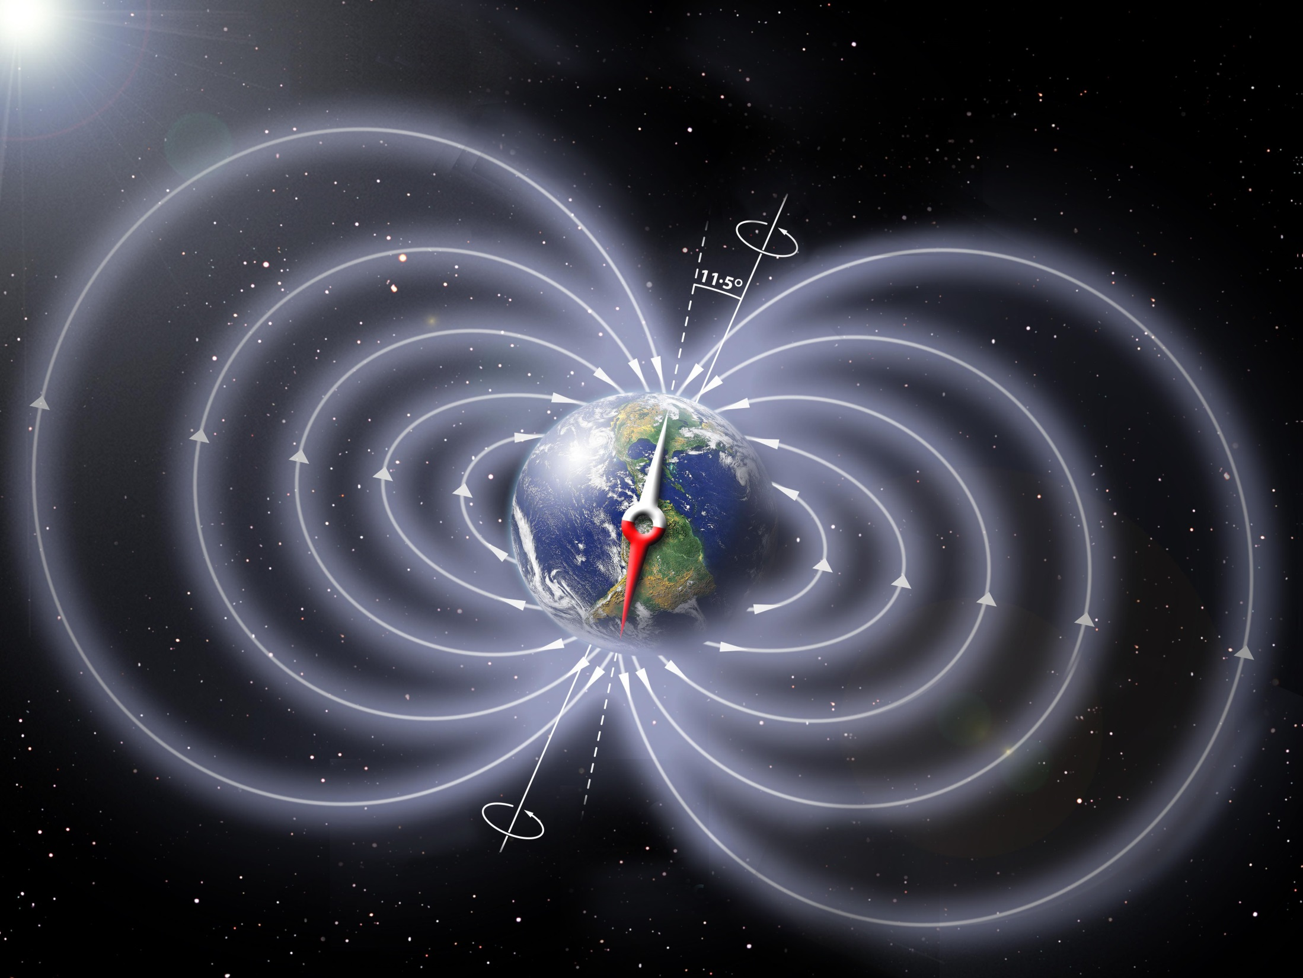
第 七 章
恒 定 磁 场

Slide 2
7-0 教学基本要求
7-1 恒定电流
7-2 电源 电动势
7-3 磁场 磁感强度
7-4 毕奥-萨伐尔定律
7-5 磁通量 磁场的高斯定理

Slide 3
7-6 安培环路定理
7-7 带电粒子在电场和磁场中的运动
7-8 载流导线在磁场中所受的力
7-9 磁场中的磁介质

Slide 4
一 理解恒定电流产生的条件，理解 电流密度和电动势的概念.
二 掌握描述磁场的物理量——磁感强度的概念，理解它是矢量点函数.
三 理解毕奥－萨伐尔定律，能利用它计算一些简单问题中的磁感强度.

Slide 5
四 理解稳恒磁场的高斯定理和安培环路定理. 理解用安培环路定理计算磁感强度的条件和方法.
五 理解洛伦兹力和安培力的公式 ，能分析电荷在均匀电场和磁场中的受力和运动. 了解磁矩的概念.

Slide 6
六 了解磁介质的磁化现象及其微观解释.
了解磁场强度的概念以及在各向同性介质中H和B的关系，了解磁介质中的安培环路定理 .
了解铁磁质的特性.

Slide 7
选择进入：
7-0 教学基本要求
7-1 恒定电流
7-2 电源 电动势
7-3 磁场 磁感强度
7-4 毕奥-萨伐尔定律
7-5 磁通量 磁场的高斯定理
END

Slide 8
选择进入：
7-6 安培环路定理
7-7 带电粒子在电场和磁场中的运动
7-8 载流导线在磁场中所受的力
7-9 磁场中的磁介质
END

